Slide 1
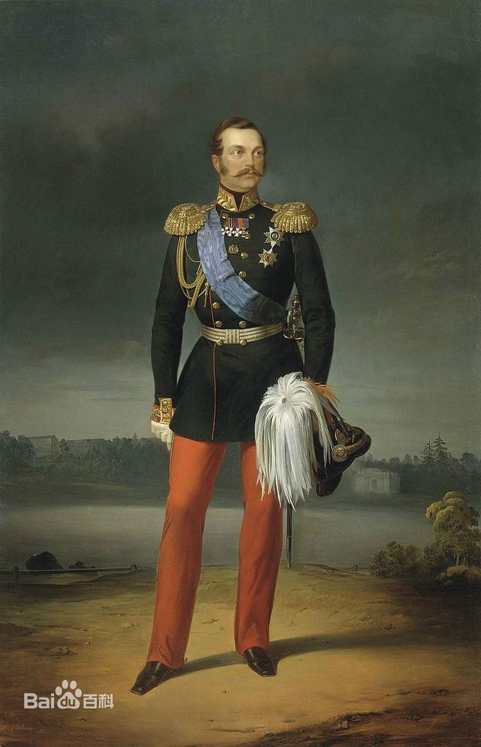
1855~1881
1877~1878
亚历山大二世
1858~1864
第十次俄土战争胜利
接受柏林会议调停
继续南进失败
割占中国150多万平方公里领土
设远东总督府（符拉迪沃斯托克）
1861~1870
1870~1871
农奴制改革
君主制改革
宣布《伦敦海峡公约》失效
控制黑海，入驻军队

Slide 2
俄国农奴制改革

Slide 3
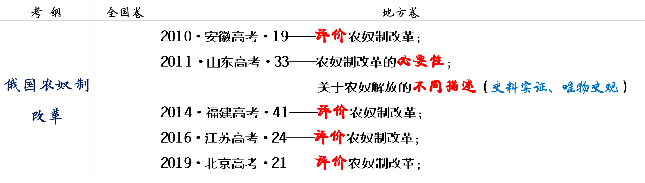
考情分析

Slide 4
课标解读
简述1861年俄国农奴制改革的历史背景
探讨1861年俄国农奴制改革对俄国近代化进程的影响。
概述“二一九法令”的主要内容，认识其历史进步性和局限性。
Notes:
理解农奴制对俄国资本主义发展的束缚、农奴制改革的局限性；
认识农奴制改革对俄国资本主义经济的影响。

Slide 5
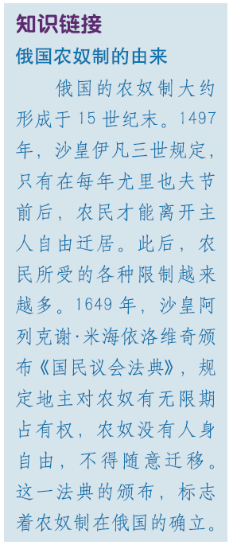
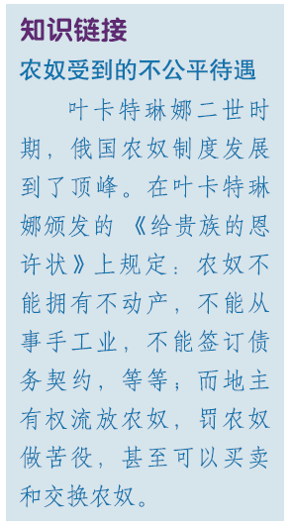
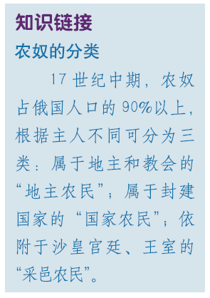
概念突破
农奴制
参见：教材PP80~81
Notes:
开始形成：15C末16C初，统一俄罗斯国家的建立以及封建土地所有制发展。
确立：17世纪中期俄国《法律大全》的颁布，农奴制正式确立。
强化和发展：18C以后，俄国历代沙皇采取各种措施强化农奴制。

Slide 6
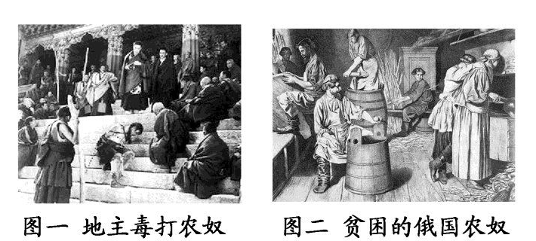

Slide 7
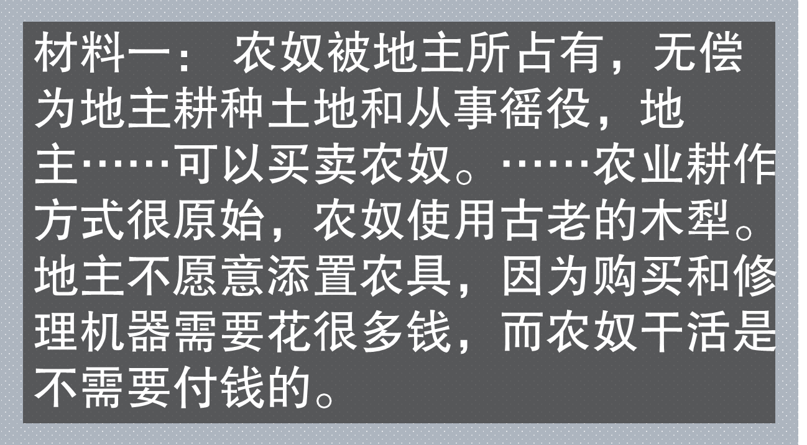
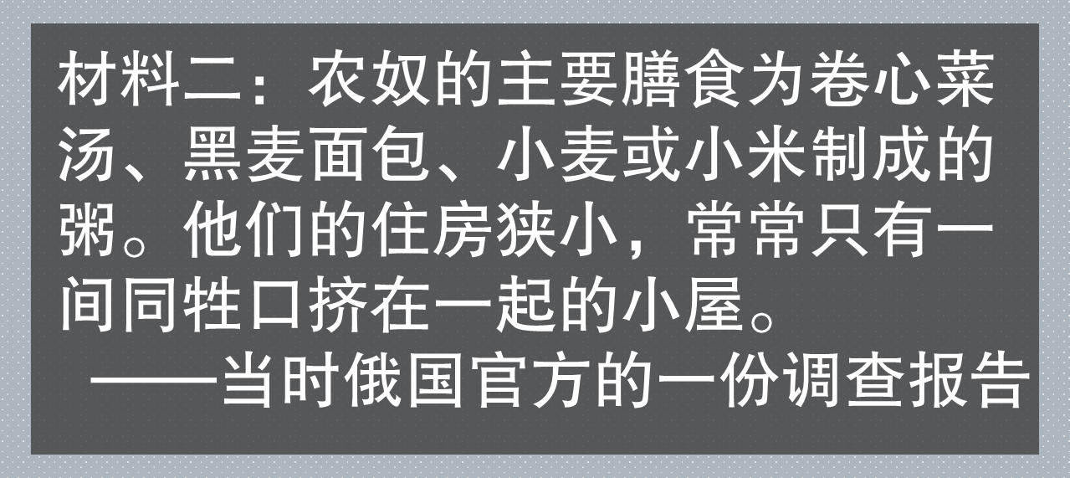
设问：上述材料反映了俄国农奴制下农奴的什么处境。

Slide 8
概念突破
农奴制
15世纪下半叶——19世纪上半叶，俄国以奴役制为主要形式的地主或国家剥削农民的主要经济和法律制度。
政治：受压迫，人身权利受限制。
经济：受剥削，生活贫困。
Notes:
农奴的处境（无人身自由）、农奴制与改革的联系？？

Slide 9
深化理解
俄国农奴制的形成和巩固，与俄国劳动力资源稀缺有关。在彼得大帝时期，全国的人口不到1600万，而俄罗斯又拥有广阔的未开发的土地。农民不堪地主剥削时往往会选择逃走。由于人口的大量逃亡，莫斯科在历史上曾两度变为空城。为了维持统治，统治者只能用强迫的方式把农民像奴隶一样束缚在土地上。
——《大国崛起》

Slide 10
CON TENTS
板块一 话背景
危机笼罩下的俄国
板块二 话内容
“解放”农奴
——“二一九法令”
板块三 话影响
改革与俄国近代化？

Slide 11
板块一 话背景
0 1
危机笼罩下的俄国

Slide 12
温故知新
设问：资本主义的充分发展需要哪些条件。
良好环境
政局、政策
充足、自由
劳动力
市场
国内、国际
科学技术
知识
v s
丰富
资源、原料
雄厚
资本

Slide 13
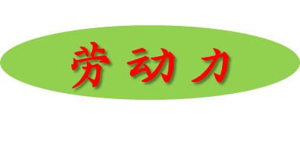


一、举步维艰的资本主义经济
农业方面：
◆地主：资本主义农场（雇佣劳动）。
◆富裕农民：新兴农村资产阶级。
农奴被土地束缚，工业缺乏自由劳动力。
资本主义
经济
农奴被严重剥削，无力购买工业品，限制国内市场。
工业方面：
19世纪30年代末，机器生产代替手工劳动。
举步维艰
农奴制与工业资本、原料的缺乏。
1、经济上：农奴制严重阻碍资本主义经济的发展
Notes:
①农奴没有人身自由，使俄国工业发展缺少必需的自由劳动力；
②农奴受到沉重的剥削，缺少购买力，使俄国工业发展缺少必要的国内市场；
③农业落后，使俄国工业发展资金不足；
④农奴主为谋取暴利，将大批的粮食、原料出口，使俄国工业发展缺少必要的原料。

Slide 14
政治：受压迫，人身权利受限制。
经济：受剥削，生活贫困。

Slide 15
二、争取土地和自由的抗争
农奴
工人
提出废除农奴制，争取土地和自由的政治要求。
在提高工资、改善待遇、限制残暴等方面开展斗争。
2、政治上：农奴制引发尖锐的社会矛盾

Slide 16
材料 19世纪俄国一名知识分子说：“维护奴役人的农奴制度本身，是不会有成效的，而且也是毫无裨益的，无论社会良心还是当代工业、国民福利或国家安全的需要，都已判处他的死刑。”
Notes:
农奴制已成为社会发展的主要障碍。批判农奴制，要求废除农奴制。

Slide 17
三、敲响农奴制的丧钟
0 1
0 2
民主革命思想
传播
十二月党人
起义

Slide 18
0 1
十二月党人起义
俄贵族军官受西欧民主思想影响，对农奴制度和专制制度极为不满。
原因
主张
作用
主要
亚历山大一世去世。
直接
废除农奴制和等级制，建立共和国。
俄国历史上反对沙皇专制的第一次武装起义，唤醒了年轻一代革命民主主义者。

Slide 19
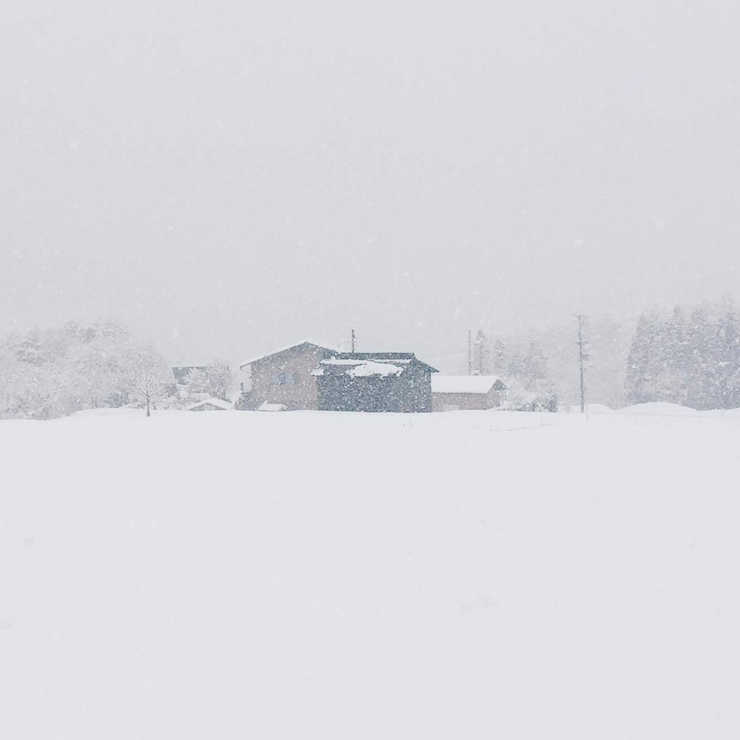

十二月党人起义，要求推翻沙皇专制，废除农奴制度，但以失败告终，反映了统治阶级内部出现分化。

Slide 20
0 2
民主革命思想的传播
代表
思想
影响
赫尔岑、车尔尼雪夫斯基

Slide 21
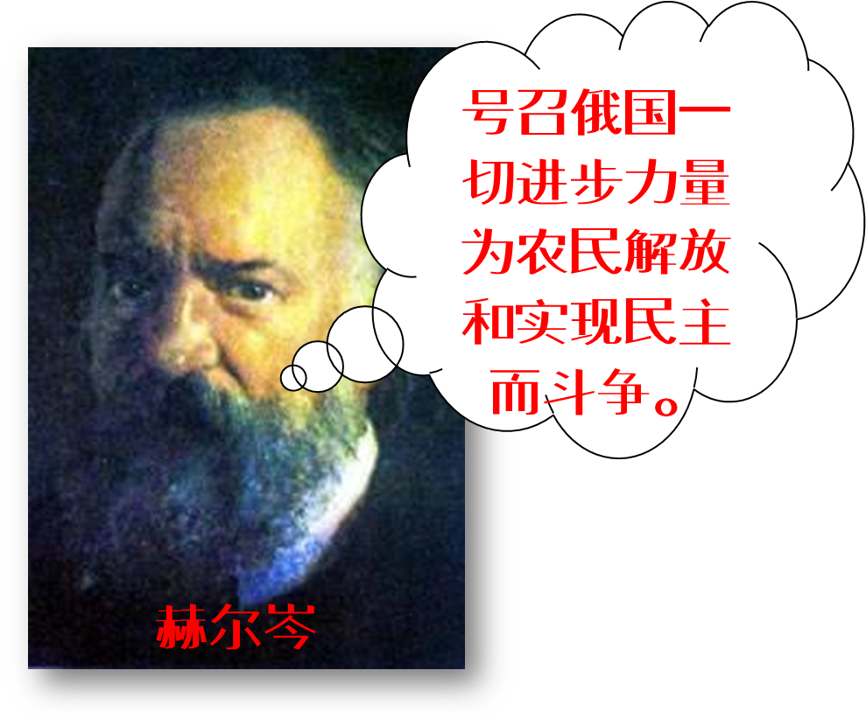
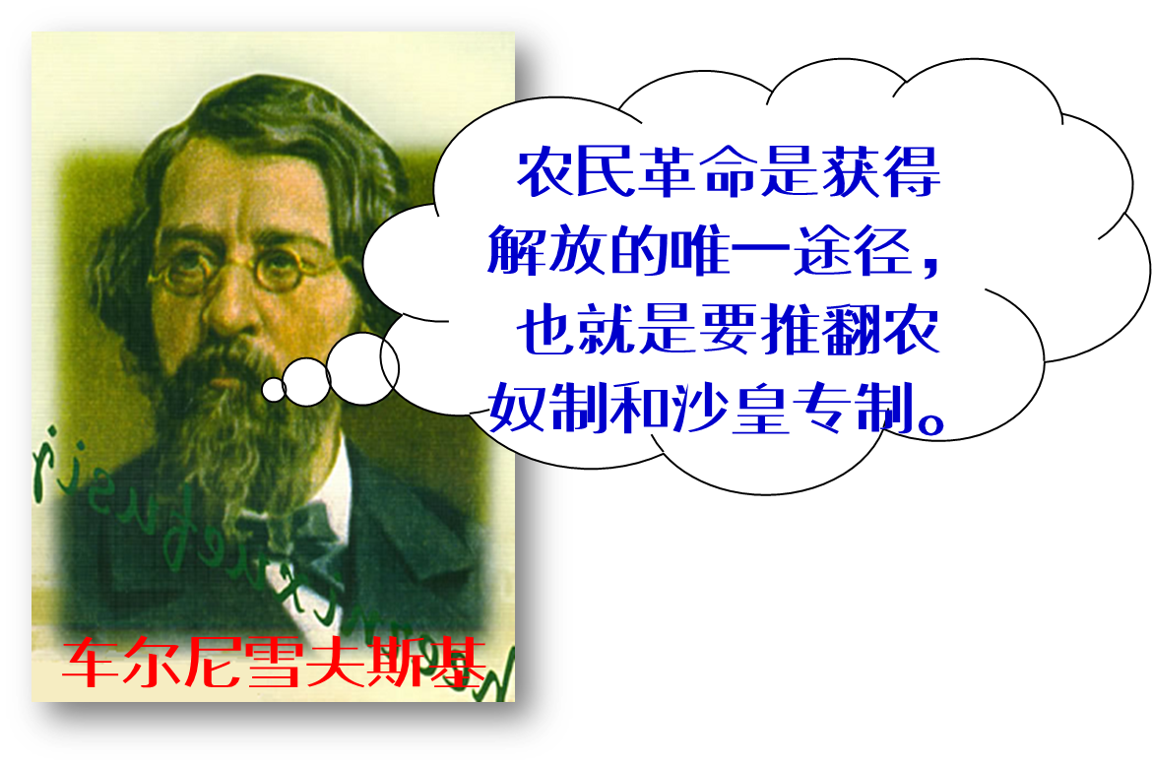
Notes:
知识分子（19世纪40、50年代）
守旧派：主张平缓改革（自上而下，自愿协调）；
改革派：解放农民，由农民向地主赎取份地；
激进派：无条件给予农民自由和土地；

Slide 22
0 2
民主革命思想的传播
代表
思想
影响
赫尔岑、车尔尼雪夫斯基
推翻沙皇专制统治
与工农运动遥相呼应，迫使沙皇政府不得不正视国内统治面临的危机，寻求解决问题的办法。

Slide 23

19世纪中期，俄国出现 “知识分子”群体，他们反对沙皇专制和农奴制。要求社会变革和思想解放。

Slide 24
三、敲响农奴制的丧钟
0 1
十二月党人起义
0 2
民主革命思想的传播
3、思想上：出现反对农奴制和专制统治的新思潮

Slide 25
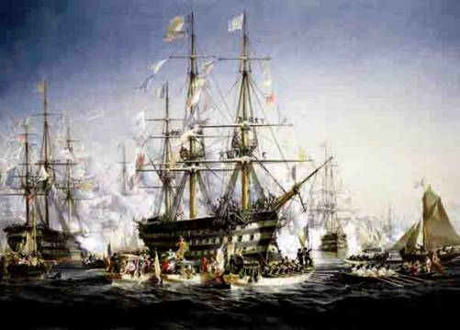
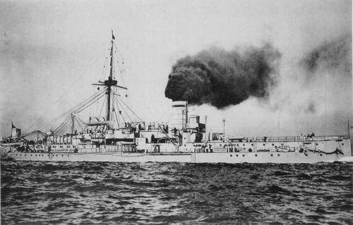
四、克里米亚战争
俄国的帆船
英国的铁甲舰

Slide 26
四、克里米亚战争
原因
经过
影响
①俄国转移国内矛盾；
②英法等列强也想趁机宰割土耳其帝国。
1853到1856年，俄与英法土。结果俄军战败，1856年签订《巴黎和约》。
①国际地位一落千丈；
②国内阶级矛盾进一步加剧；
③直接推动俄国1861年改革。

Slide 27


材料1：沙皇政府在全世界面前给俄国丢了丑，同时也在俄国政府面前给自己丢了丑，前所未有的觉醒时期开始了。
——恩格斯
材料2：克里米亚战争后，俄国农民运动风起云涌。据统计，1858-1860年，俄共发生了近300次农民起义。

Slide 28
设问：俄国为何战败。
克里米亚(克里木)战争的特点，就是一个采用原始生产形式的民族同几个拥有现代生产的民族进行绝望的搏斗。
《马克思恩格斯全集》
落后的农奴制无法战胜先进的资本主义制度
4、军事上：战争失败加剧社会危机。

Slide 29
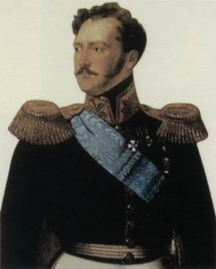
沙皇尼古拉一世承受不了沉重打击，服毒自杀了！

Slide 30
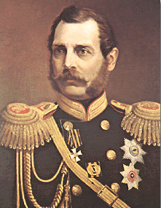
五、沙皇的抉择
“与其等农民自下而上起来解放自己，不如自上而下来解放农民。”
“ 强迫的农奴劳动，无论是工业方面还是农业方面，经济上的不利情形已经是很清楚了。如不废止农奴制，国内生产力的进一步发展是不可能的。 ”
“继续拖延只会引起更大的灾祸，对整个国家，特别是对地主会造成有害的、灾难性的后果。”
——1861年亚历山大二世在国务会议上
亚历山大二世

Slide 31

五、沙皇的抉择
矛盾 激化
出发点
组织 措施
农奴制存废已成为俄国社会矛盾的焦点。
5、统治阶级：亚历山大二世酝酿改革
维护地主阶级利益，巩固统治。
成立“农民事务总委员会”。
于1861年在国务会议上通过改革草案。

Slide 32

知识小结
军事
农奴制
政治
克里米亚战争失败
阶级矛盾激化
思想
经济
新思想涌动
工业发展缓慢

Slide 33
板块二 话内容
0 2
“解放”农奴
——“二一九法令”

Slide 34
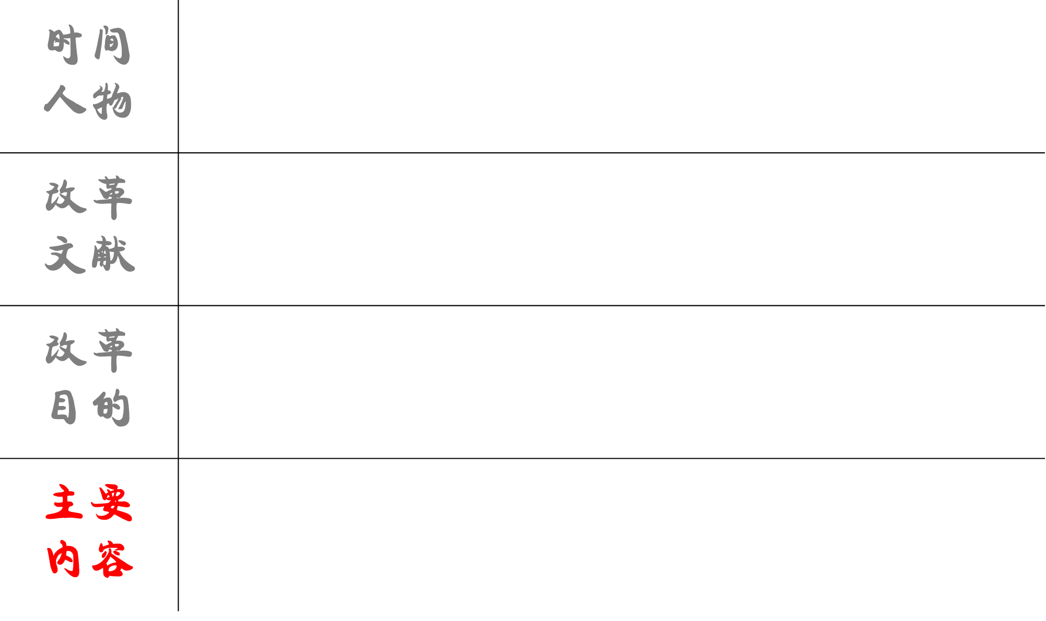
回归教材
1861年3月3日（俄历2月19日）
亚历山大二世
《1861年2月19日宣言》
《农民改革法令》
缓和矛盾，挽救危机，重振威望。

Slide 35


回归教材
政治上：废除农奴制度，农民获得了人身自由。
经济上：规定土地仍然归地主所有，但农民可以赎买一块份地，同时负担一定的义务。
组织上：利用“村社”加强对农民管理。
Notes:
赎金、大量肥沃土地
时间安排：赎买前另设两年过渡期

Slide 36
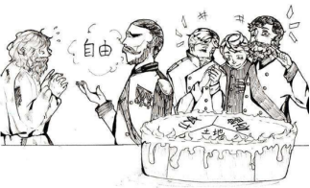
真题再现
（2019·北京高考·21）图8取材于某中学生创作的关于俄国农奴制改革的漫画。结合所学判断，农奴获得自由( )
A．即获得了土地、权力和财富 B．指的是摆脱了人身依附关系
C．是通过自下而上方式实现的 D．受到当时社会各阶层的反对
B
图8 “如此自由”

Slide 37
概念突破
农民
自由农民
农奴
公社份地
农民地产
村社份地
16世纪
1861年改革后
农民
村社
贵族
准世袭领地
贵族割占土地
国家授予封地
古典地主
地主
公社主
松散“米尔”
组织
紧密“村社”
紧密“公社”

Slide 38
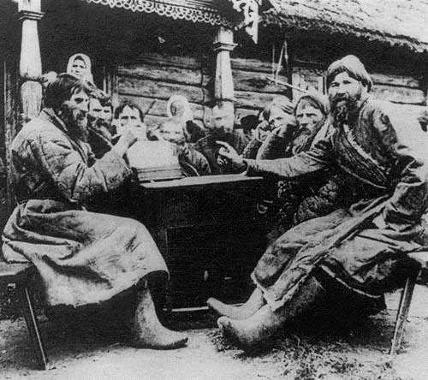
政治：受压迫，人身权利受限制。
经济：受剥削，生活贫困。

Slide 39
深化理解1
图8 “如此自由”

Slide 40
材料一 人们有理由推断，农民对解放宣言会无比感激，无比高兴。可实际上，宣言在农民中间引起的与其说是欣喜，不如说是失望。要理解这一奇特的事实，我们就必须努力置身于农民的立场来看待这个问题。有一点我们必须注意到，所有那些含含糊糊、激情洋溢的有关自由劳动、人类尊严、民族进步一类的言辞，落到俄国农民耳朵里，犹如雨滴砸在花岗岩上一般。他想要的不过是一座可以住的房子，有食物吃，有钱买衣服穿而已。
——摘编自华莱士《俄国》

Slide 41
材料二 近代俄国1861年“农民改革”是一次“父夺子利”的改革。贵族割占公社部分最好的土地为私有，从而由“公社主”变成了地主，公社社员因此不再是贵族的农奴。然而公社的束缚依然，只是其土地因“割地”而缩小了，而农民还要为这已经减少的份地缴纳“赎金”，并且还不是以户，而是以公社的名义赎地，即赎下的土地仍是公社的份地而非农户的地产。这就好像一个“大家长”把宗法式大家庭的一个颇大一部分家产席卷而逃，同时却把“子弟们”圈在“大家庭”中。
——摘选自苏文《从不公正的改革到反改革的革命——沙俄斯托雷平改革评述》

Slide 42
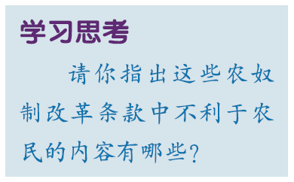




深化理解1
请回答：据材料一、二并结合所学知识，分析“农民”对“解放宣言”不满的原因。
参见，教材P87
Notes:
农民缴纳高额赎金；地主割占好地；农民仍受村社限制(管理)；农民的要求未得到满足。
1861年俄国自上而下的改革，延缓了革命但并不能消除革命。这次改革是按照农奴主利益进行的，因此，农奴制度废除的很不彻底。改革后，沙皇政权基本原封不动，大部分的土地还是掌握在贵族地主手里，保存了贵族地主大土地占有制……俄国引起革命的各种社会矛盾，依然存在，并且继续在发展。 ——张兴仪《浅谈一八六一年俄国农奴制改革》

Slide 43
1、一个目击者回忆农民听取“解放”法令的反应时说，“农民们愁容满面并且低下了头……农民中怨声和叫喊越来越高……”。
2、1876年，一位地主说：“解放法令颁布十五个月后，当我再看到农民时……受奴役的所有迹象都已经消失的无影无踪。”

Slide 44
板块三 话影响
0 3
改革与俄国近代化？

Slide 45
一、改革评价：改革的两面性
回归教材
性质
进步性
局限性
是一场自上而下的资产阶级性质的改革运动。
①使俄国资本主义得到了迅速发展。
②使地主经济向资本主义经济的过渡。
保留农奴制残余
没有改变沙皇专制主义的本质。
Notes:
使广大农奴获得自由，提高了农民生产积极性，促进了农业的发展和有利于工业革命的扩展。
①保留大量封建残余，严重影响资本主义发展速度，使之日后具有军事封建帝国主义特点。
②改革实际上是对农民的一次大规模掠夺。改革后的农民仍然被束缚在土地上，仍然受地主的剥剥和奴役。
1861年俄国自上而下的改革，延缓了革命但并不能消除革命。这次改革是按照农奴主利益进行的，因此，农奴制度废除的很不彻底。改革后，沙皇政权基本原封不动，大部分的土地还是掌握在贵族地主手里，保存了贵族地主大土地占有制……俄国引起革命的各种社会矛盾，依然存在，并且继续在发展。 ——张兴仪《浅谈一八六一年俄国农奴制改革》

Slide 46
二、改革对俄国近代化进程的影响
回归教材
0 1
0 2
政治近代化
经济近代化
Notes:
政治近代化——政治体制改革（政治、司法和军事）
经济近代化——资本主义经济的发展
教育的近代化（鼓励办学，引进西方书籍）
思想观念的近代化

Slide 47
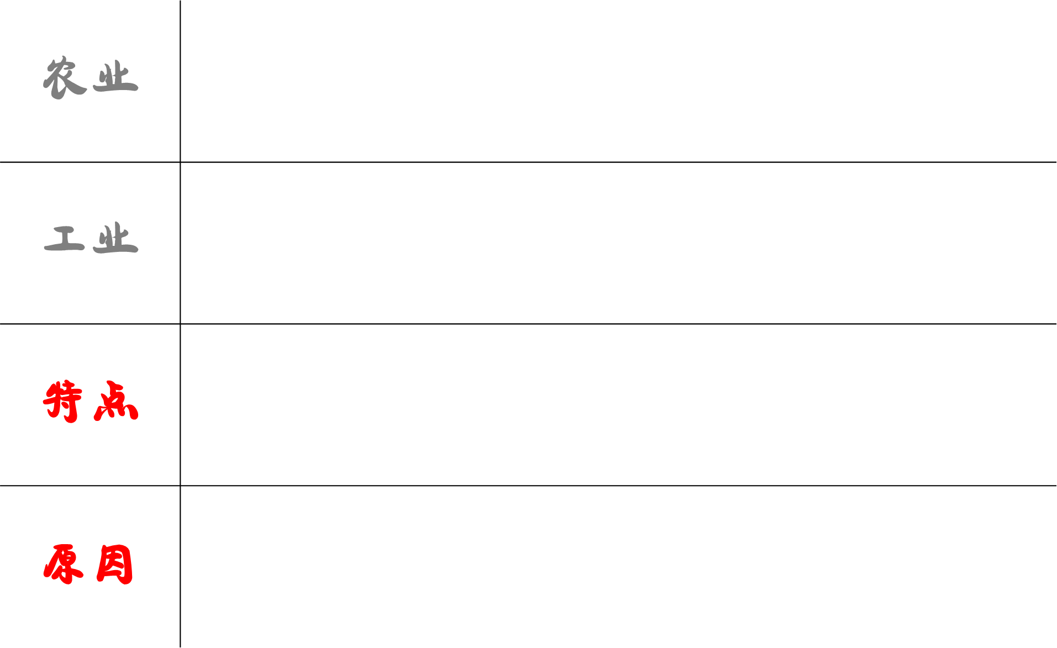




01
俄国资本主义经济的发展
经济近代化
自主学习

Slide 48
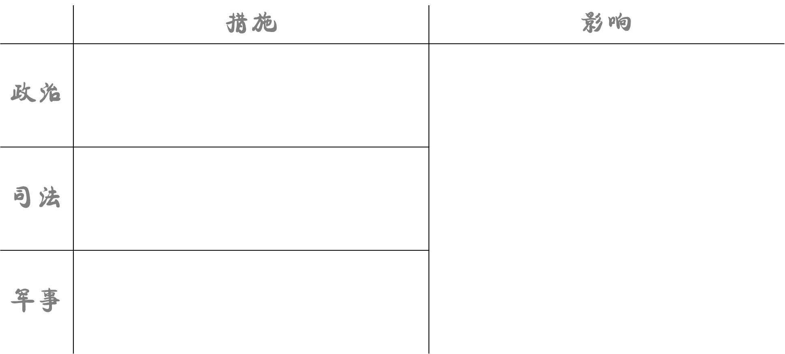
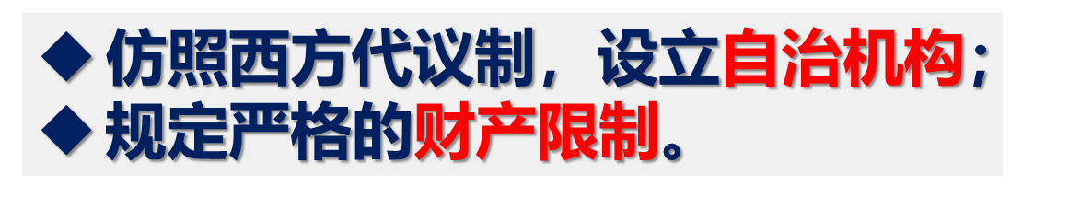

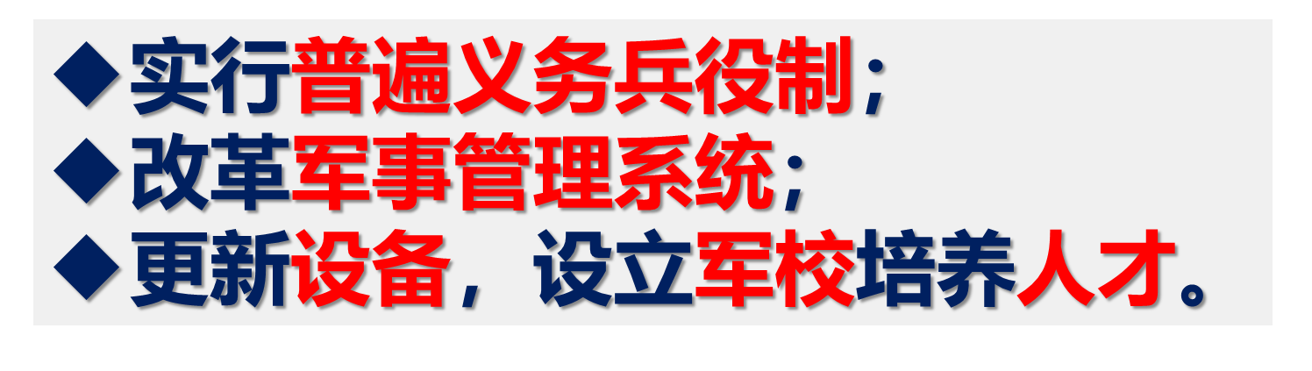
0 2
19世纪70年代上层建筑的改革
政治近代化
自主学习
维护贵族、地主利益，为资本主义发展开辟了道路，迈出了由封建君主制向资产阶级君主制转变的第一步。

Slide 49
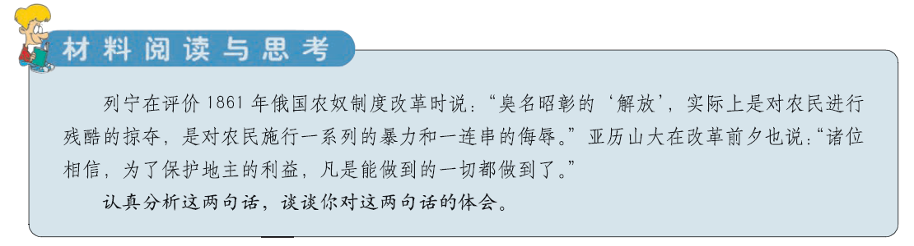
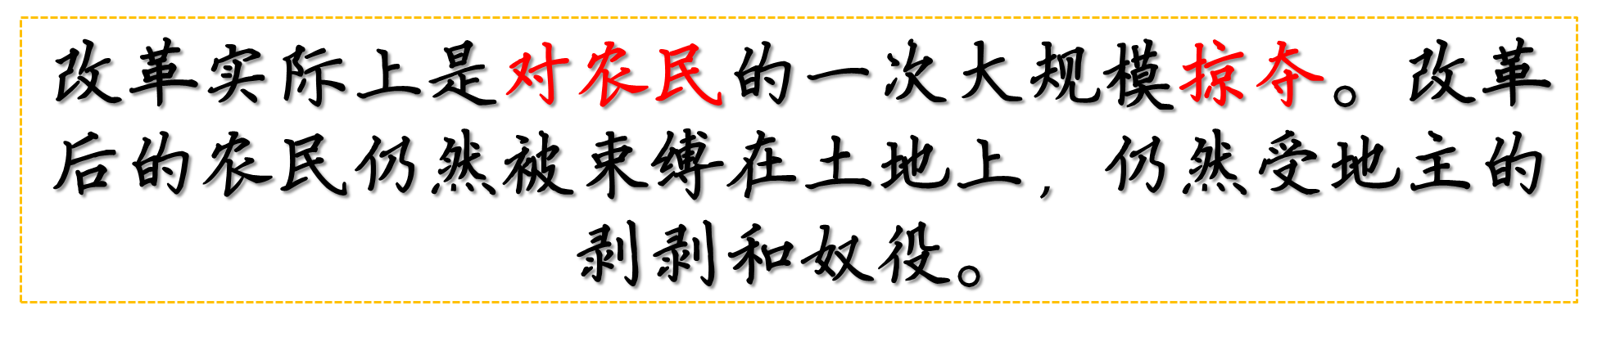
参见，教材P92

Slide 50
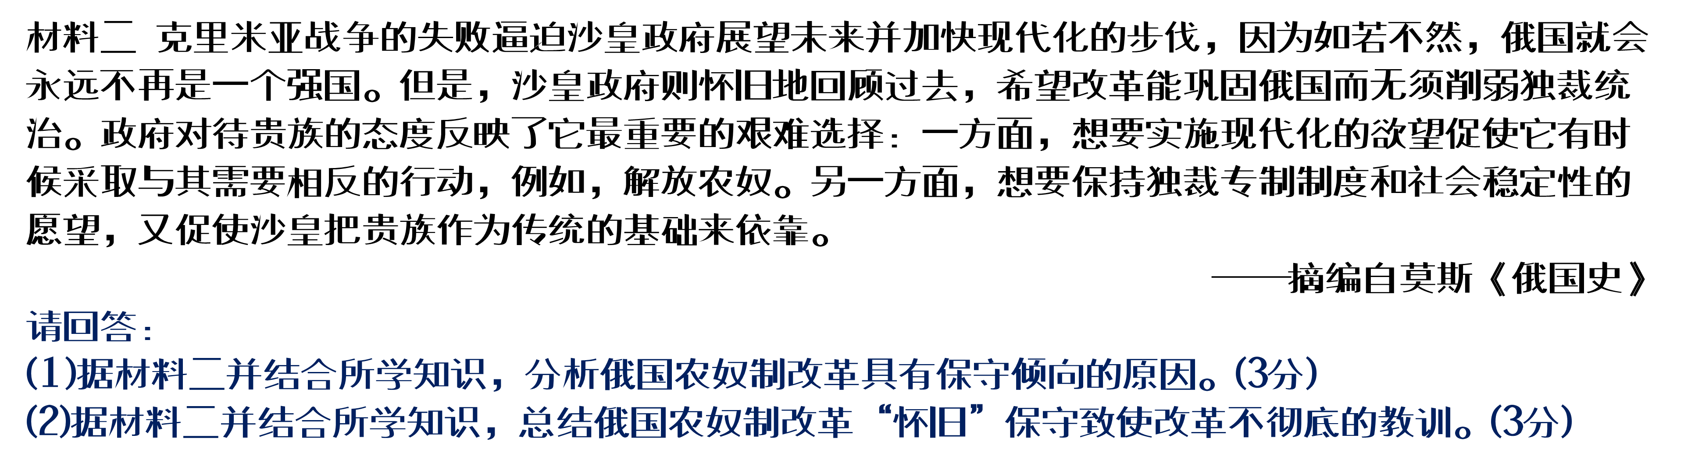
深化理解2
Notes:
(2)原因：自上而下的改革(沙皇主持改革)；专制制度影响；维护贵族利益。
(3)教训：改革要关注人民利益；改革要摆脱旧势力束缚；改革要有展望未来敢于进取的勇气。

Slide 51
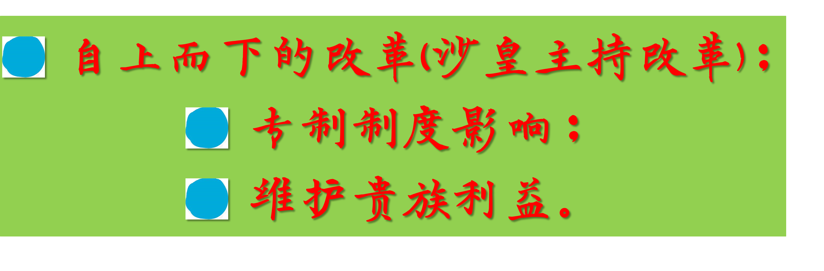
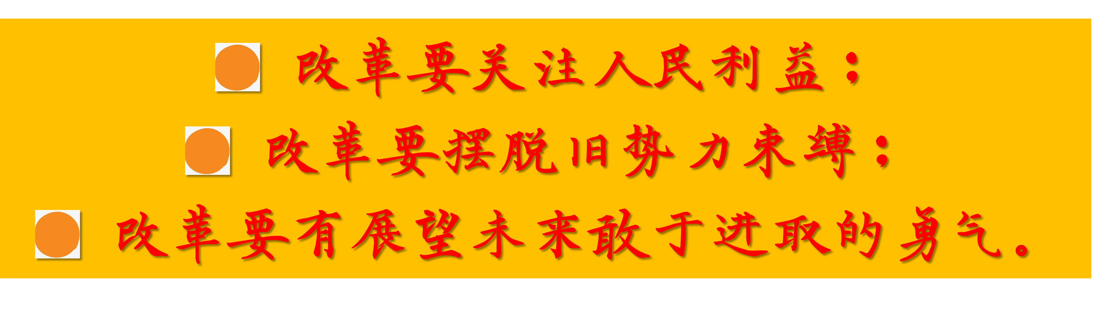
深化理解2
(1)据材料二并结合所学知识，分析俄国农奴制改革具有保守倾向的原因。(3分)
(2)据上述材料，总结俄国农奴制改革“怀旧”保守致使改革不彻底的教训。(3分)
Notes:
(2)原因：自上而下的改革(沙皇主持改革)；专制制度影响；维护贵族利益。
(3)教训：改革要关注人民利益；改革要摆脱旧势力束缚；改革要有展望未来敢于进取的勇气。

Slide 52

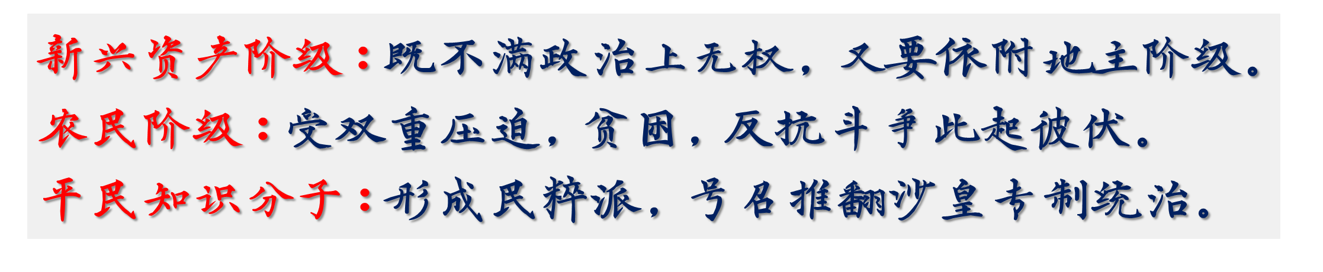

Notes:
保守（封建专制、维护既得利益）
1861年俄国自上而下的改革，延缓了革命但并不能消除革命。这次改革是按照农奴主利益进行的，因此，农奴制度废除的很不彻底。改革后，沙皇政权基本原封不动，大部分的土地还是掌握在贵族地主手里，保存了贵族地主大土地占有制……俄国引起革命的各种社会矛盾，依然存在，并且继续在发展。 ——张兴仪《浅谈一八六一年俄国农奴制改革》

Slide 53
改革后俄国面临的历史任务
推翻沙皇专制
消除农奴制残余
沙俄、改革被断送
反封建
1906-1911斯托雷平改革
1905年革命爆发
第二次解放
Notes:
1900—1903年俄国爆发经济危机，国社会矛盾迅速尖锐，沙皇专制制度仍企图利用场战争解决危机，1904 年庞大的俄罗斯帝国被日本打败，进一步暴露了专制制度的腐朽。日俄战争的失败，彻彻底底地刺痛了俄国上至王公大臣下至贩夫走卒每个人的自尊心。亚历山大二世也不得不承认：“从上面解放比等待从下面推翻要好些”^{[1]P103}。但严重的社会危机终于酿成了1905 年的俄国资产阶级民主革命。工人罢工、农民运动、士兵起义，革命浪潮迅猛发展。革命的浪潮使一部分贵族地主不得不思考对策。沙皇迫于形势而被迫进行改革。

Slide 54
斯托雷平改革……二、保守原则。所谓保守是利益上的保守（维护既得利益）。改革基本上只拿农民、村社开刀而不触及地主权贵。……改革带来的风险、代价与义务基本上由农民承受，而机会、利益与权利则由上层享有。……整个改革设计是以“强者”为出发点，因此不仅承认强者在竞争后取得优势的结果，而且在竞争之前就加强强者的起点优势。
——摘选自苏文《从不公正的改革到反改革的革命——沙俄斯托雷平改革评述》

Slide 55
虽不能说斯托雷平改革“必然”要引起革命，但革命确实与斯托雷平改革激起的公社（村社）复兴运动有直接联系。正如维特所抨击的，这场改革“注入了浓厚的警察色彩”，因而很不公正，“将来很可能招致严重的革命动乱”。
斯托雷平改革是以权贵利益本位为出发点，贵族、地主和富农享受改革的利益，而由贫弱阶层承担改革的代价。……终于导致了一场“雪崩”。
Notes:
斯托雷平改革的8年（1907-1914）沙俄经济史上的“黄金时代”。维特在1913年感叹道：“这件事过去6年了，斯托雷平宣称‘安宁’也那么久了，但他所实行的制度迄今没有改变，舆论对之也没有反应，现在舆论所感兴趣的主要是口袋里有多少钱……”

Slide 56

课堂总结

Slide 57
改革
公正、公正、公正！

Slide 58
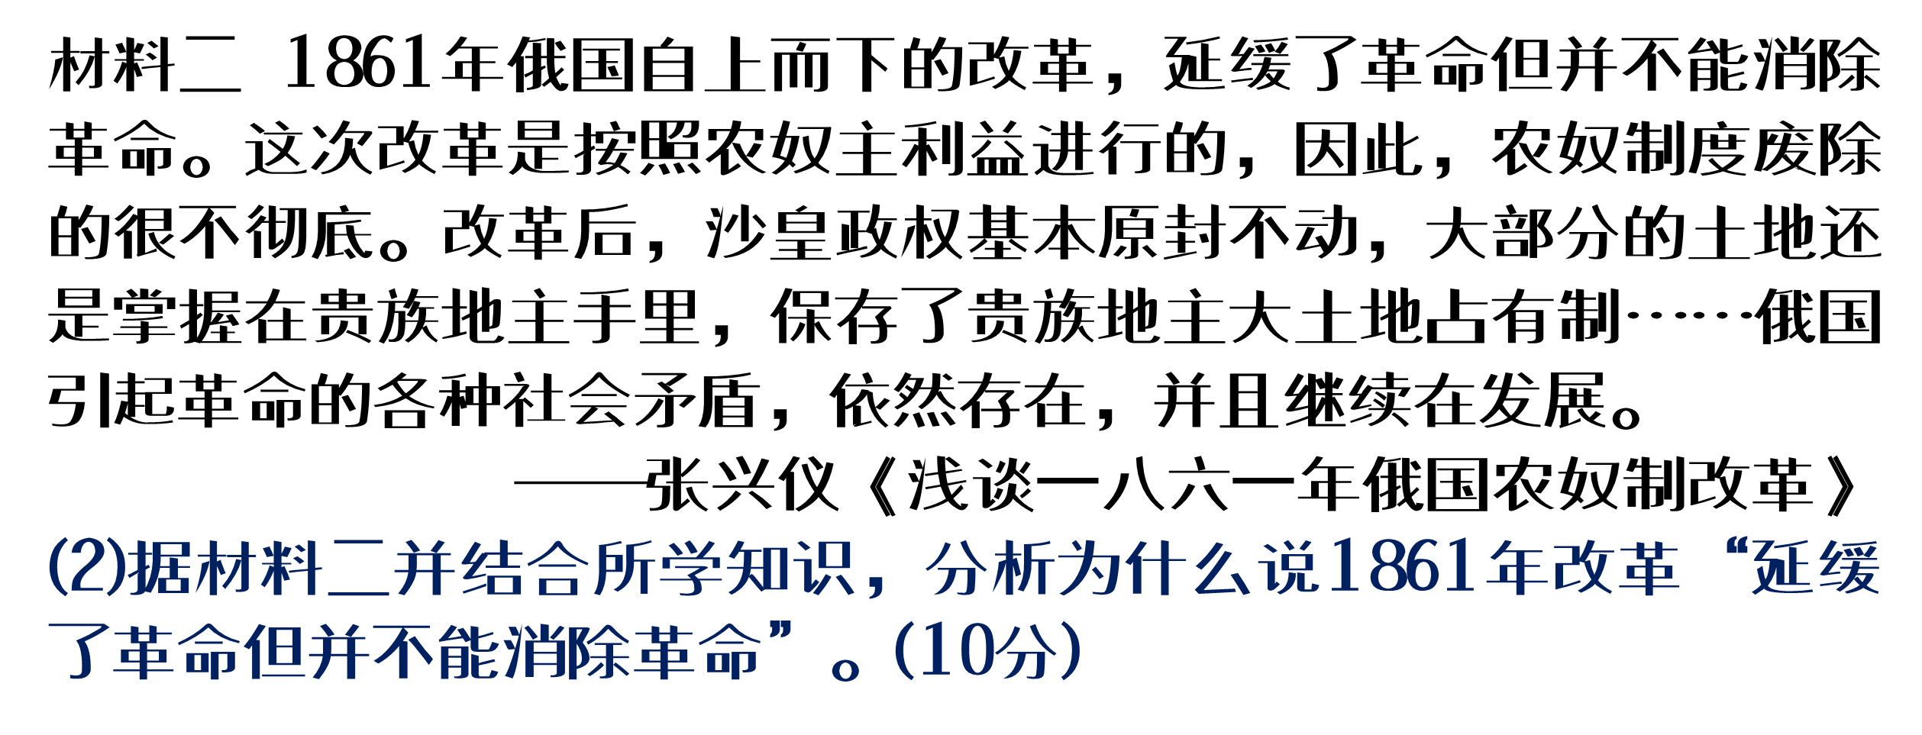
课后作业
(2014·福建文综·41) 【选修1——历史上重大改革回眸】
阅读材料，回答问题。
Notes:
(2)延缓：废除农奴制，促进俄国资本主义发展；一定程序上缓和社会矛盾，巩固沙皇统治。
不能消除：农奴制改革不彻底；政治上保留了沙皇专制制度；经济上保留了大量的农奴制残余；没有完成资产阶级民主革命的任务。(答三点即可)

Slide 59
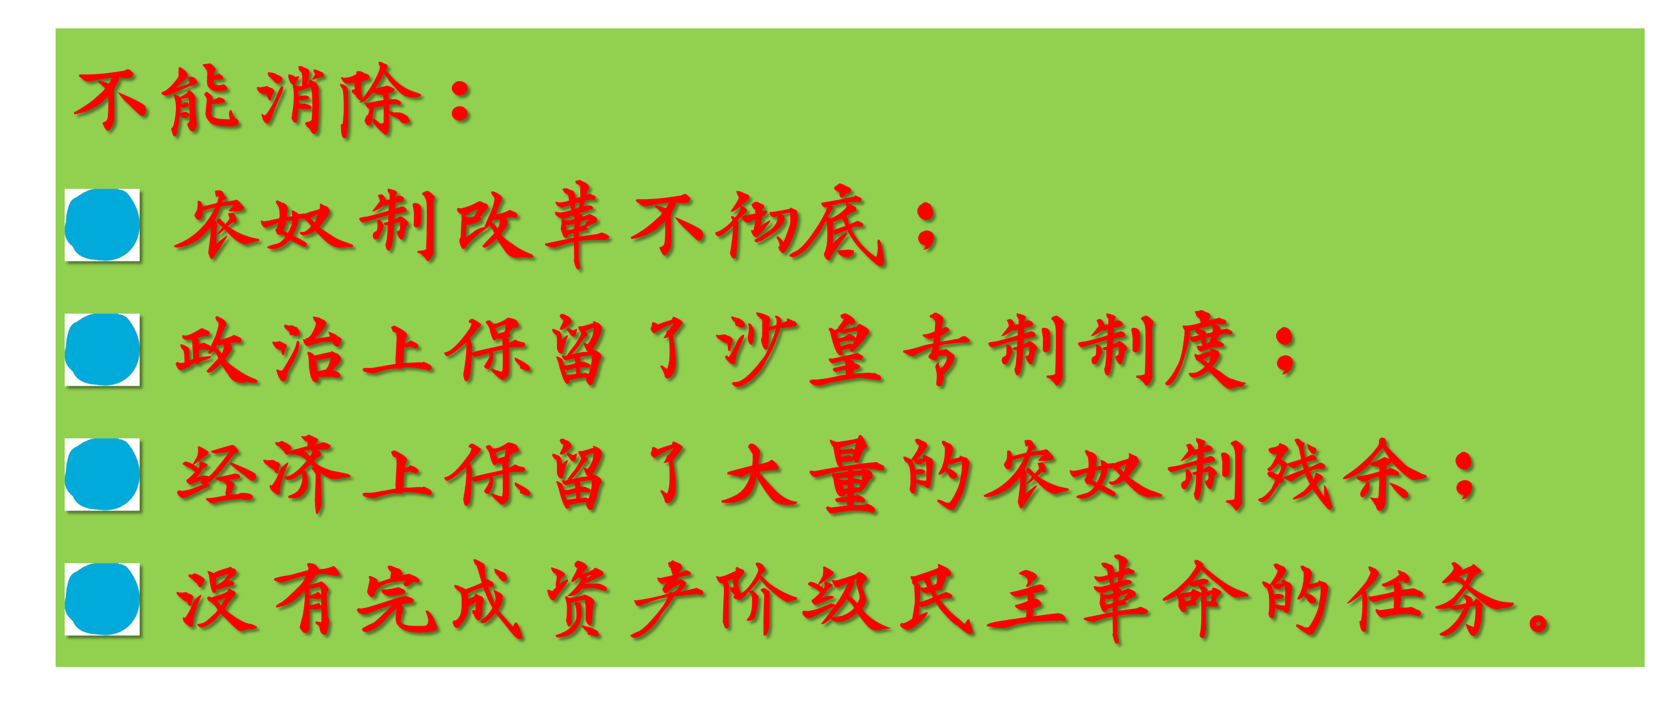
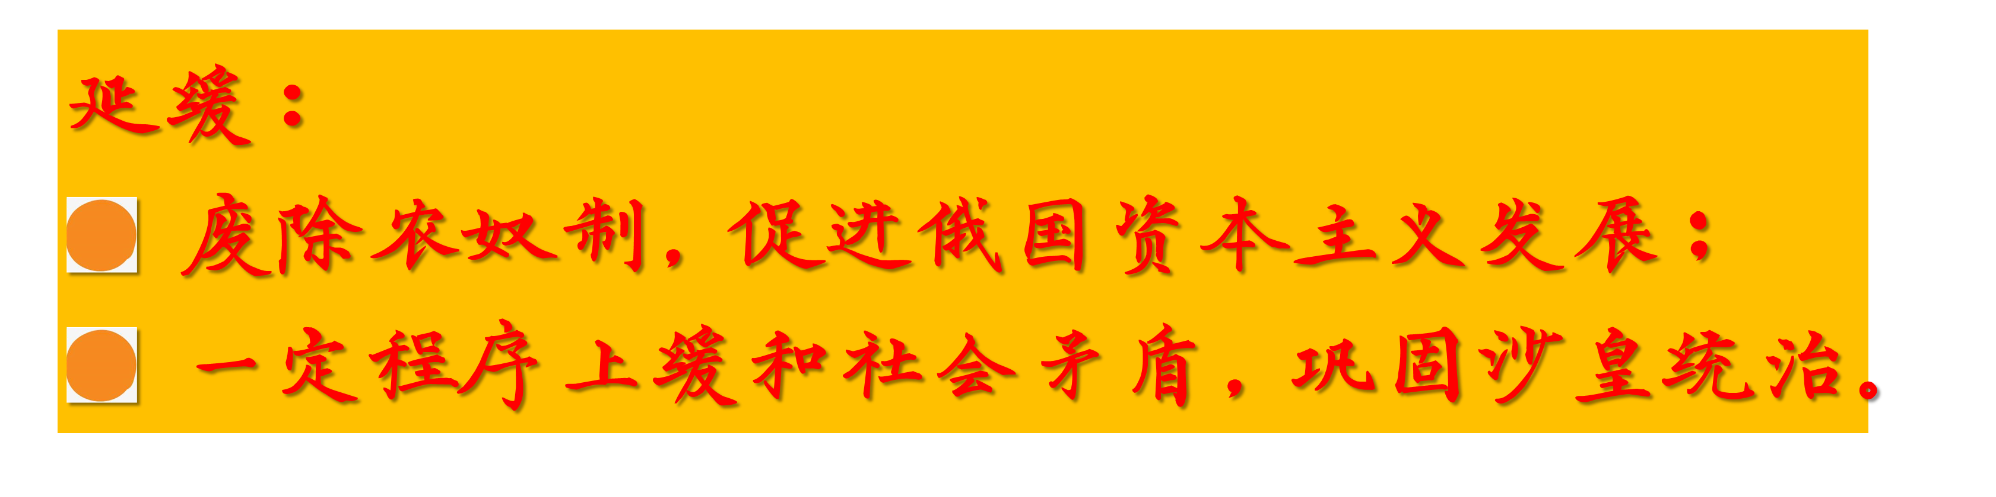
课后作业

